Slide 1
Учителями славится Россия, Ученики приносят славу ей…
Выпускники 20 века. Часть 2.
1964-1979 годы

Slide 2
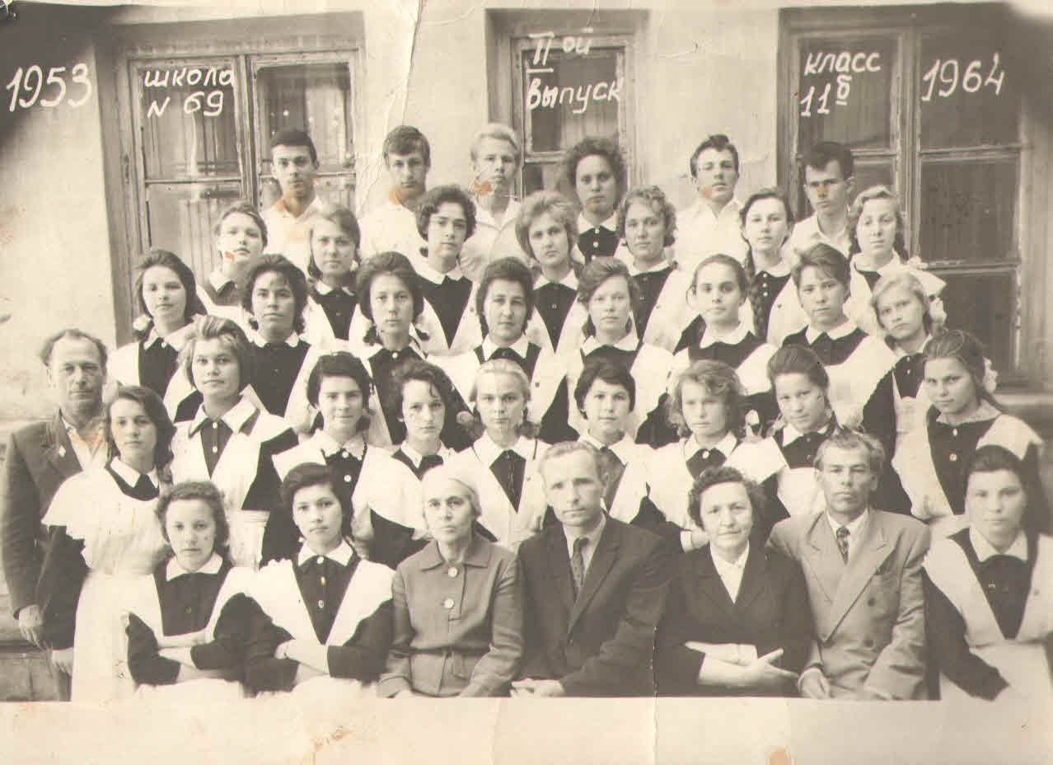

Slide 3
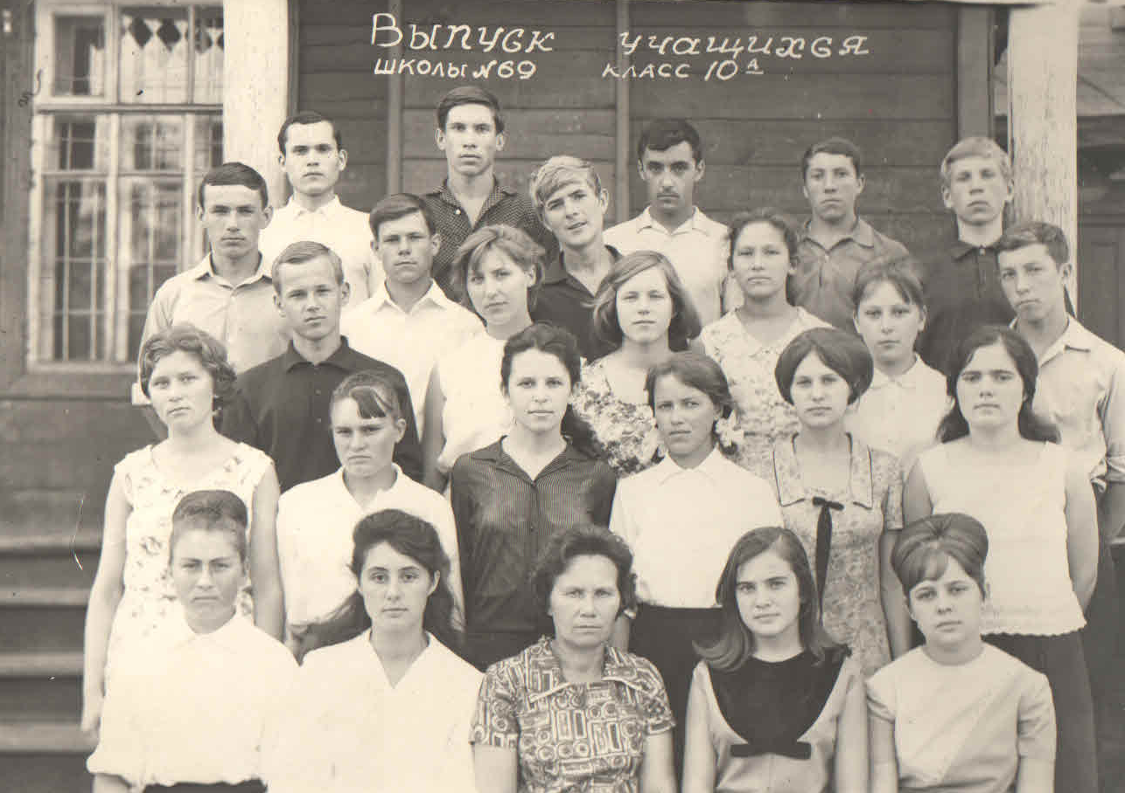
Выпуск 1967 года

Slide 4
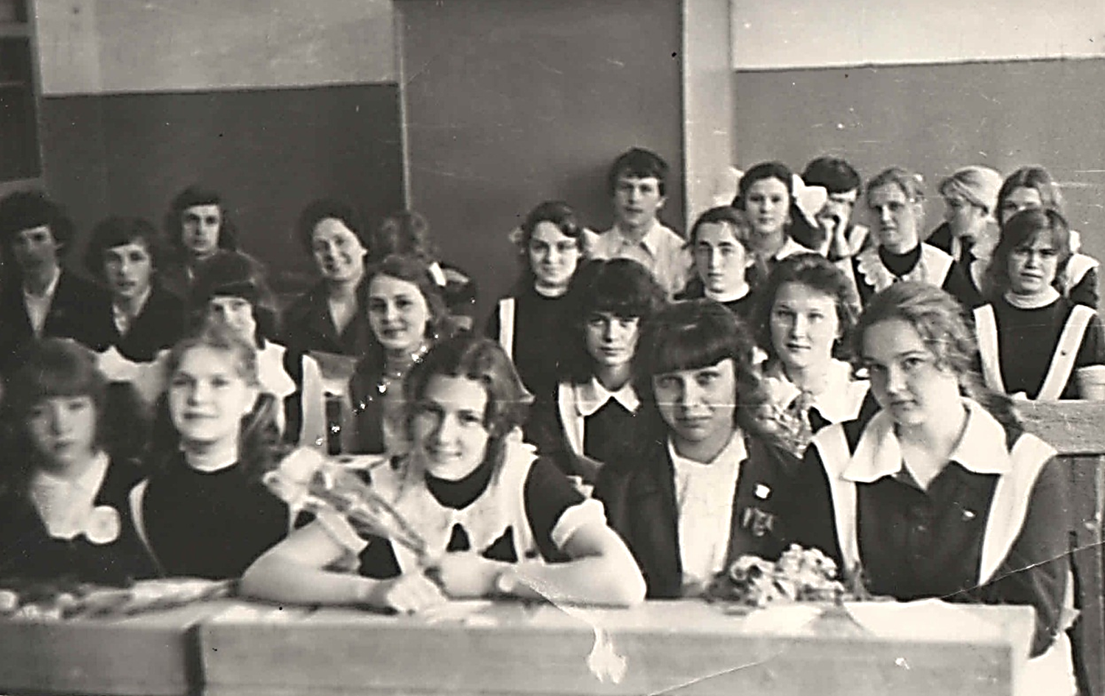
Выпуск 1970 года

Slide 5
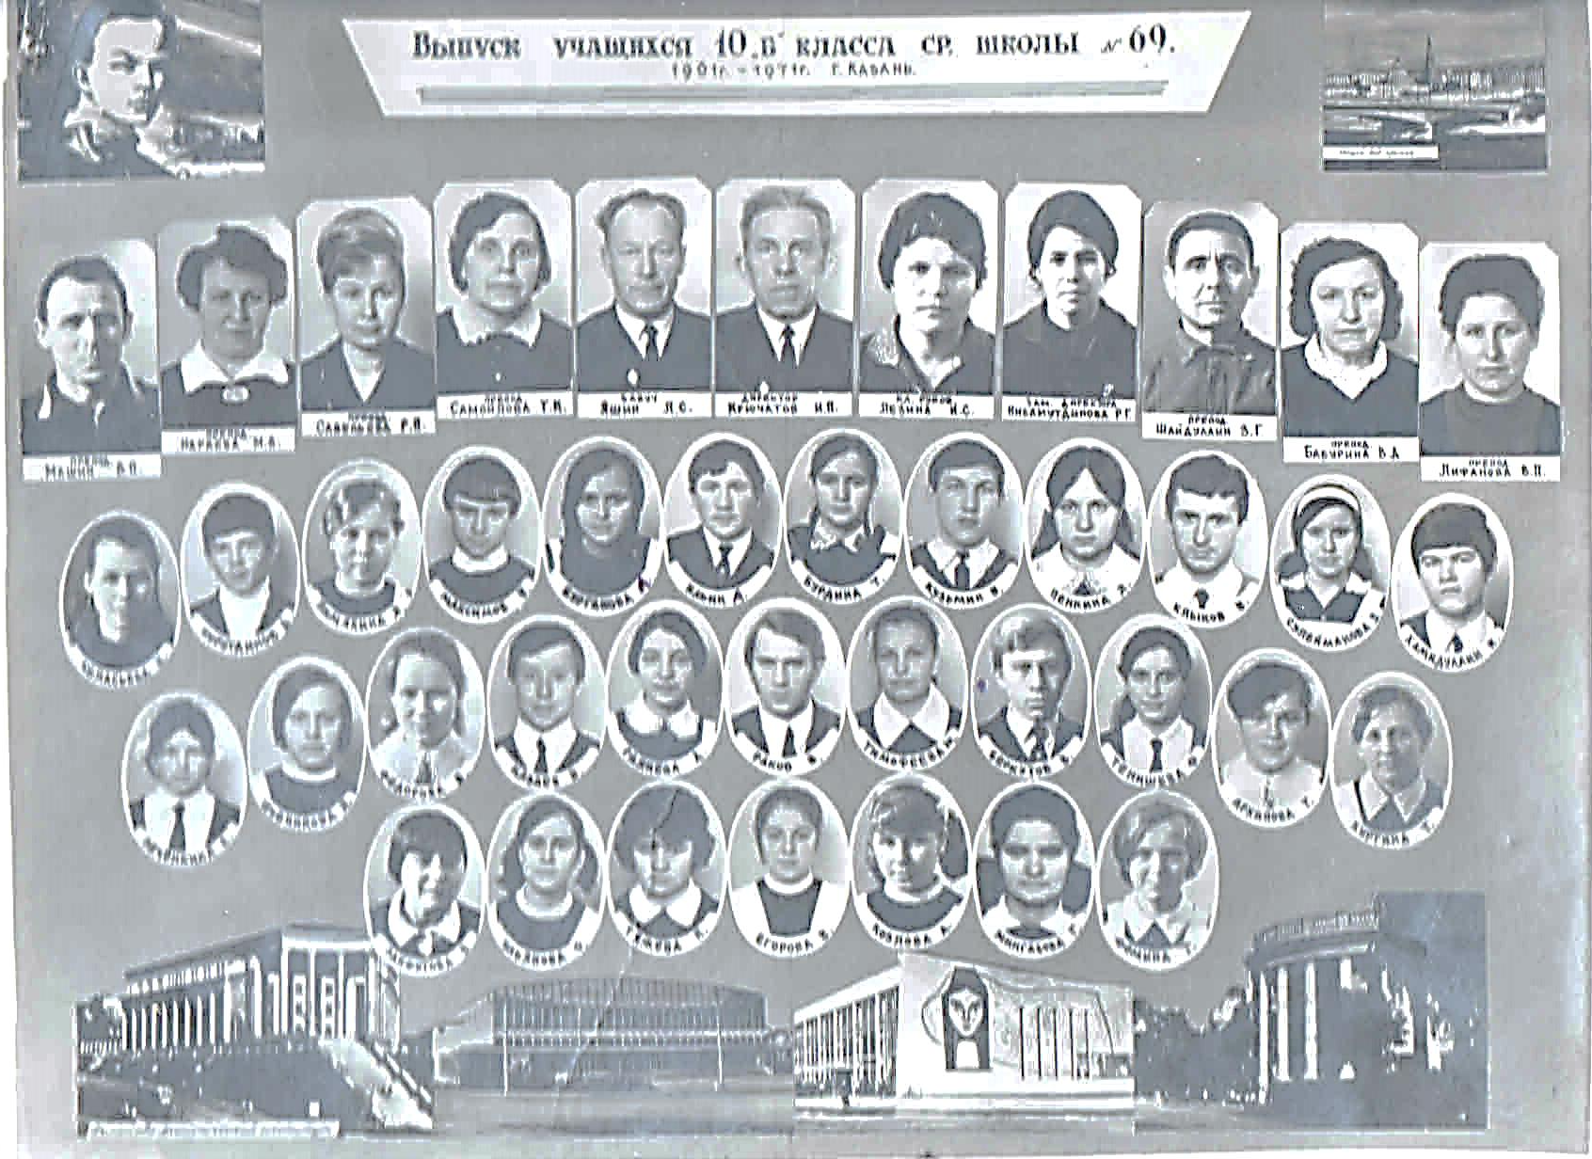
Выпуск 1971 года

Slide 6
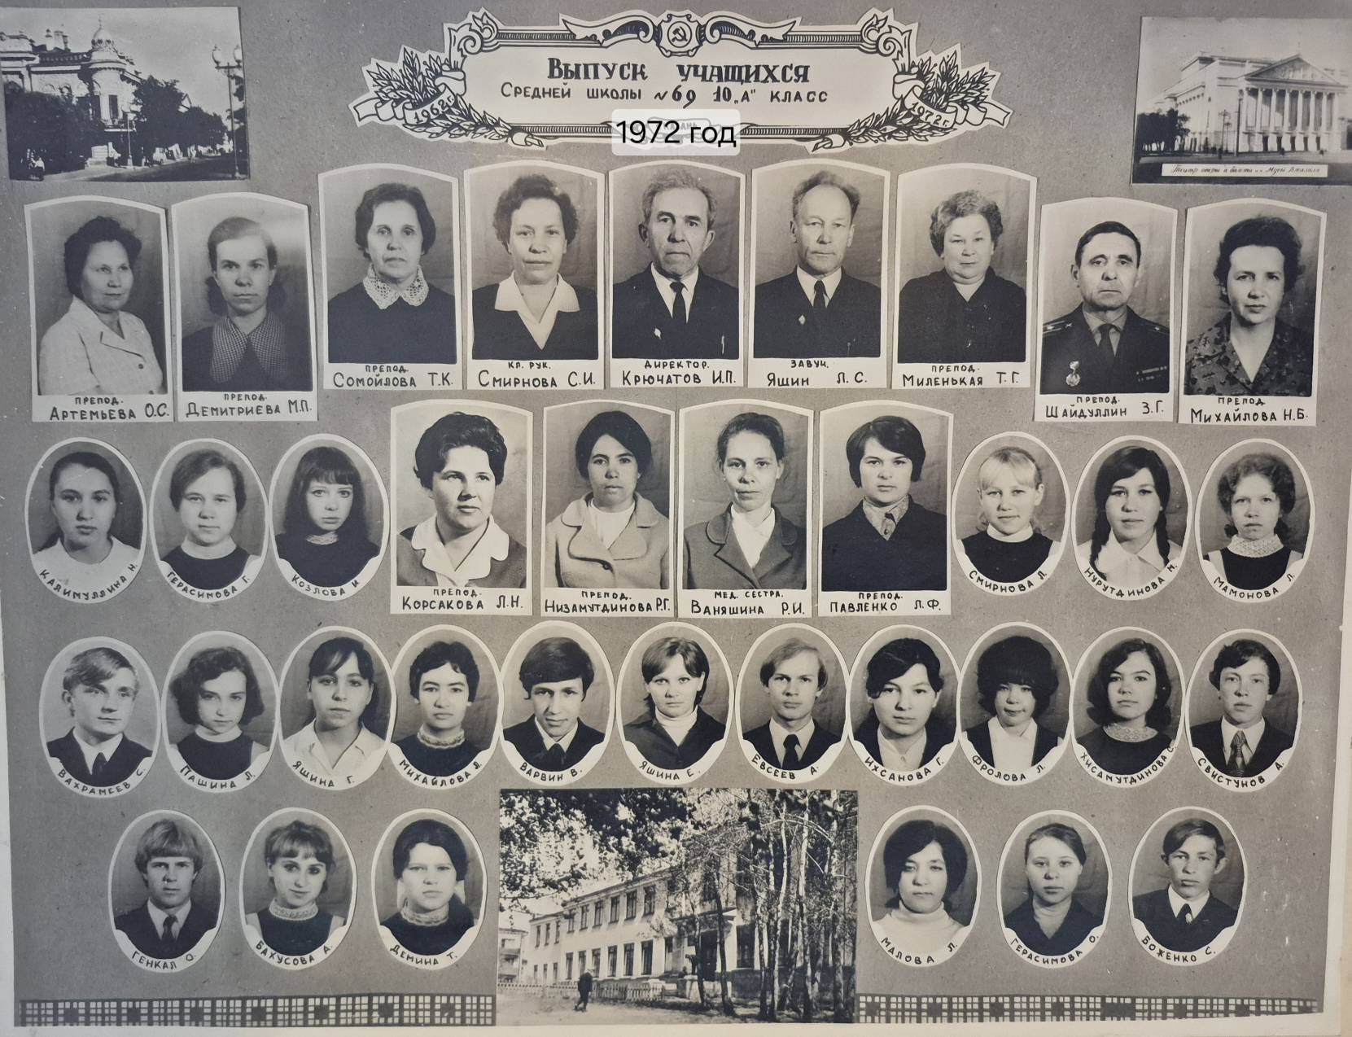

Slide 7
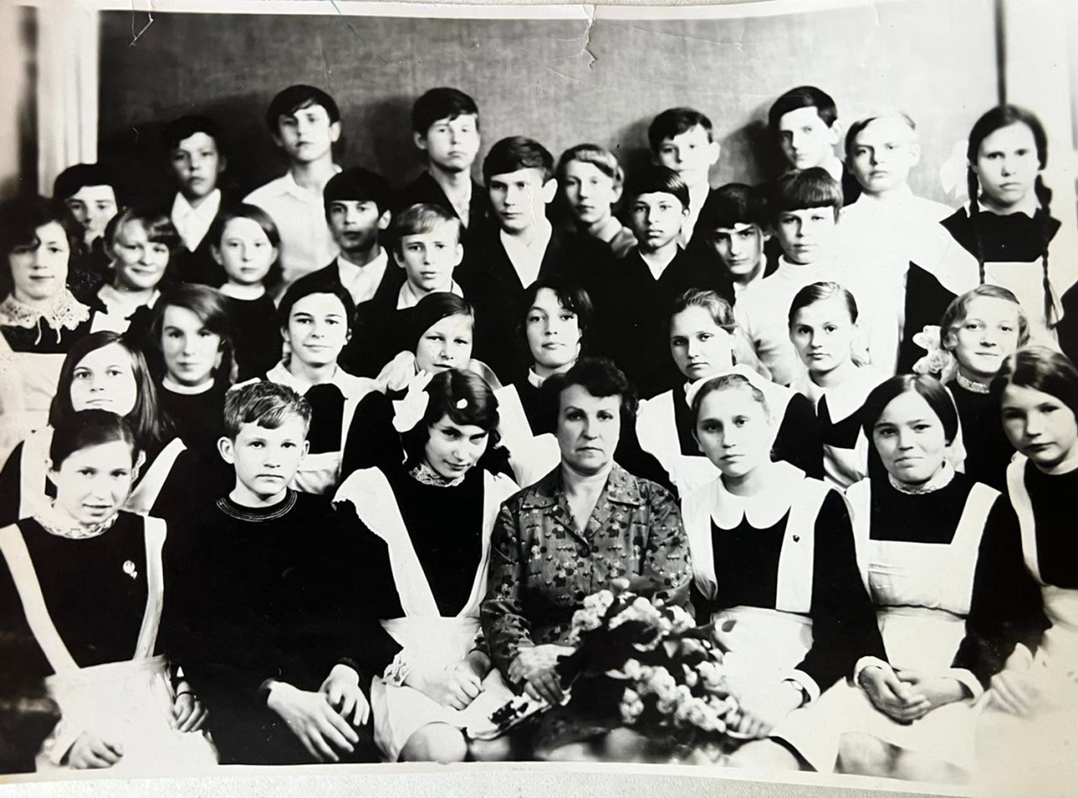
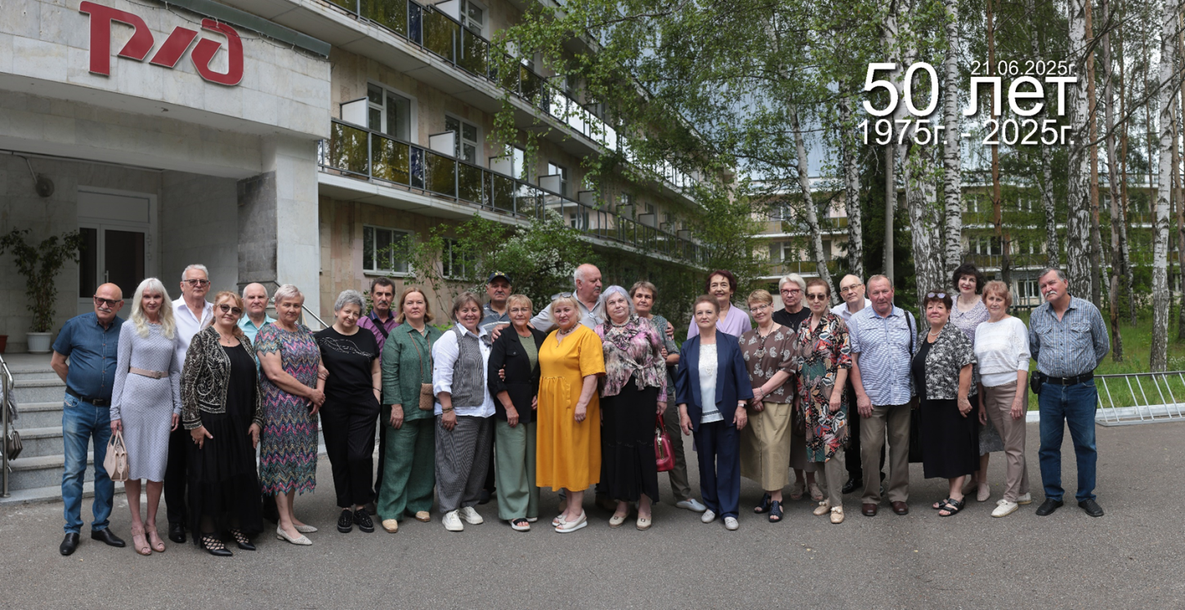
Выпуск 1975 года

Slide 8
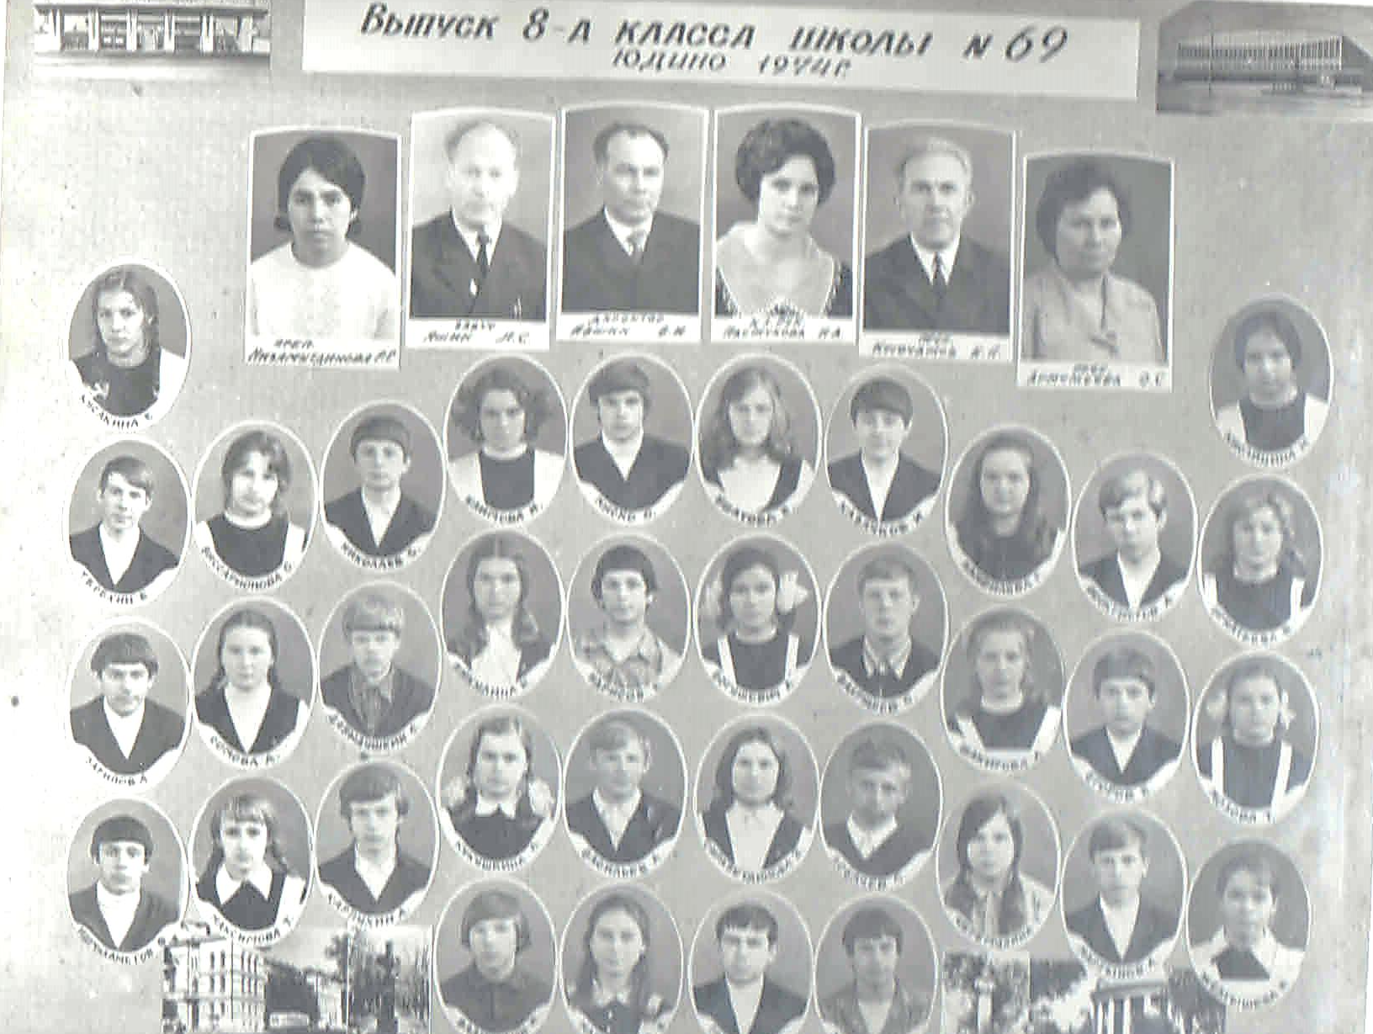
Выпуск 1976 года

Slide 9
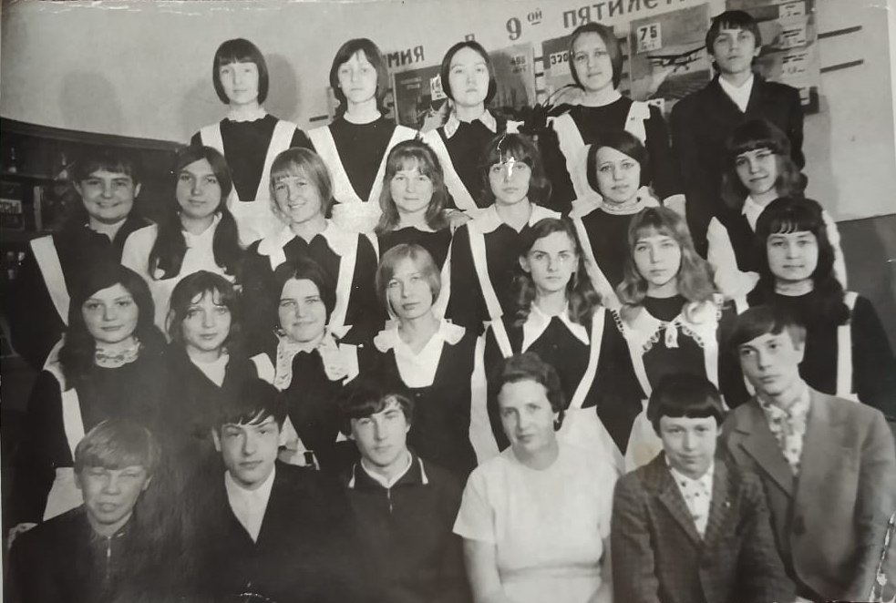
Выпуск 1977 года

Slide 10
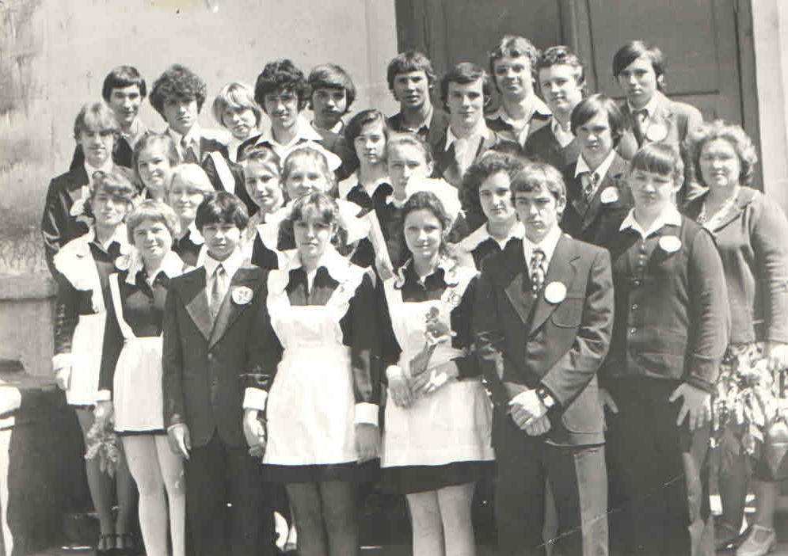
1978
Выпуск 1978 года

Slide 11
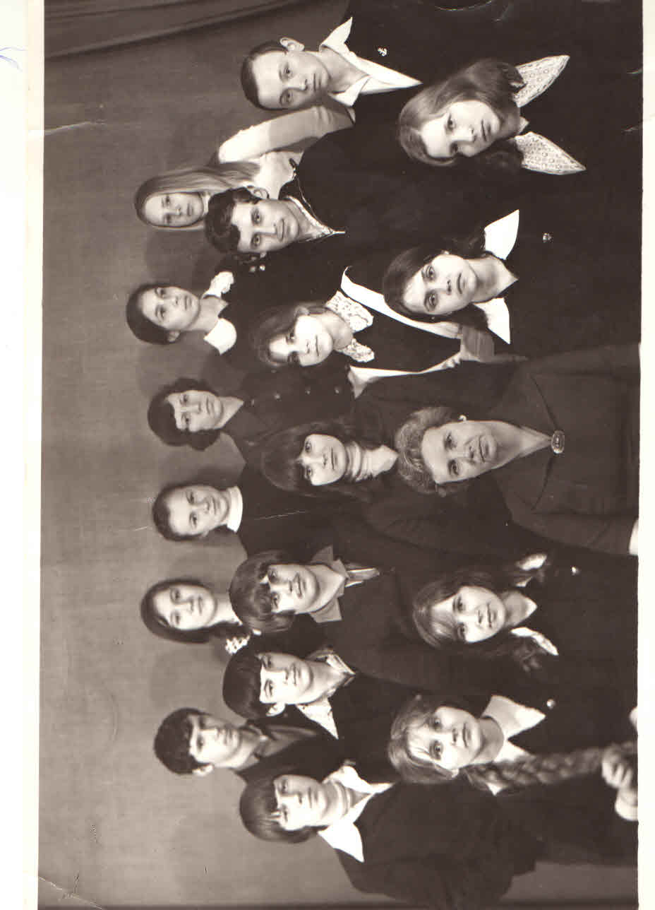
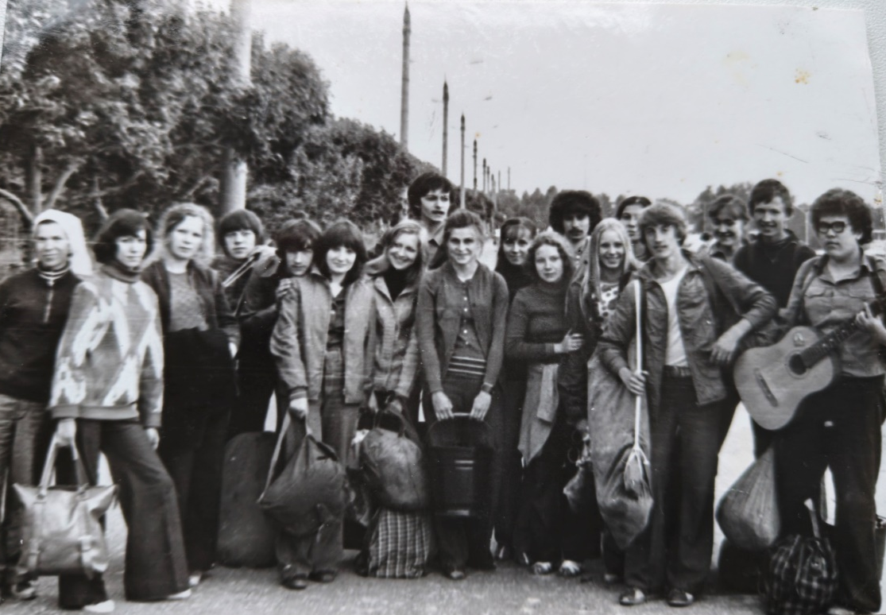
Выпуск 1979 года.10б

